Slide 1
占用事業者の皆様へ
このたび、大阪国道事務所・大阪府・大阪市・堺市の道路管理者では、万博開催期間中のシャトルバスの運行ルートや来場者等の主要アクセスルートとなる阪神高速道路を補完する路線などにおいて、車線規制を伴う路上工事の縮減に取り組んでいくこととなりました。
占用事業者におかれましても、ご協力いただきますよう宜しくお願いします。
〈路上工事縮減の取組内容〉
 | シャトルバス運行ルート | その他路線（シャトルバス運行ルート以外）
取組路線 | 「主要駅からの駅シャトルバス」及び 「万博Ｐ＆Ｒ駐車場からのシャトルバス」 の運行経路 | ●大阪市内 ・主要アクセスルートとなる阪神高速道路を補完 するルート ・シャトルバス発着場となる主要集客エリア ●大阪市域外 ・上記市内路線に接続する路線
取組内容 | 取組期間・時間帯における車線規制を伴う路上工事の抑制（夜間振替等）
目的 | シャトルバス運行の定時性確保 | 万博交通（自家用車利用等）及び 一般交通の円滑化
取組期間 | 万博開催期間中 2025年4月13日～10月13日 | 「TDMを強く呼びかける期間」及び 「TDMを呼びかける期間」を参考に設定 2025年6月1日～30日、8月18日～9月30日 10月1日～13日
取組時間帯 | 万博交通の走行が想定される時間帯※ （参考 万博開場時間 午前９時～午後10時） ※交通管理者等との協議による
対象工事 | 車線規制を伴う工事 但し、下記の工事などについては対象外 ・車線規制を伴わない工事 ・仮設物等の一時撤去が困難な工事 ・災害等に起因する緊急工事 ・路面清掃、道路施設の巡回補修等、日常に行う必要のある維持工事 ・その他真にやむを得ない道路占用工事
問い合わせ先 | 取組内容の問い合わせについては、各道路を管理する所管窓口へお問い合わせください
※万博開催期間中の交通状況によっては、臨機応変に対応方針の見直しを実施する予定です。

Slide 2
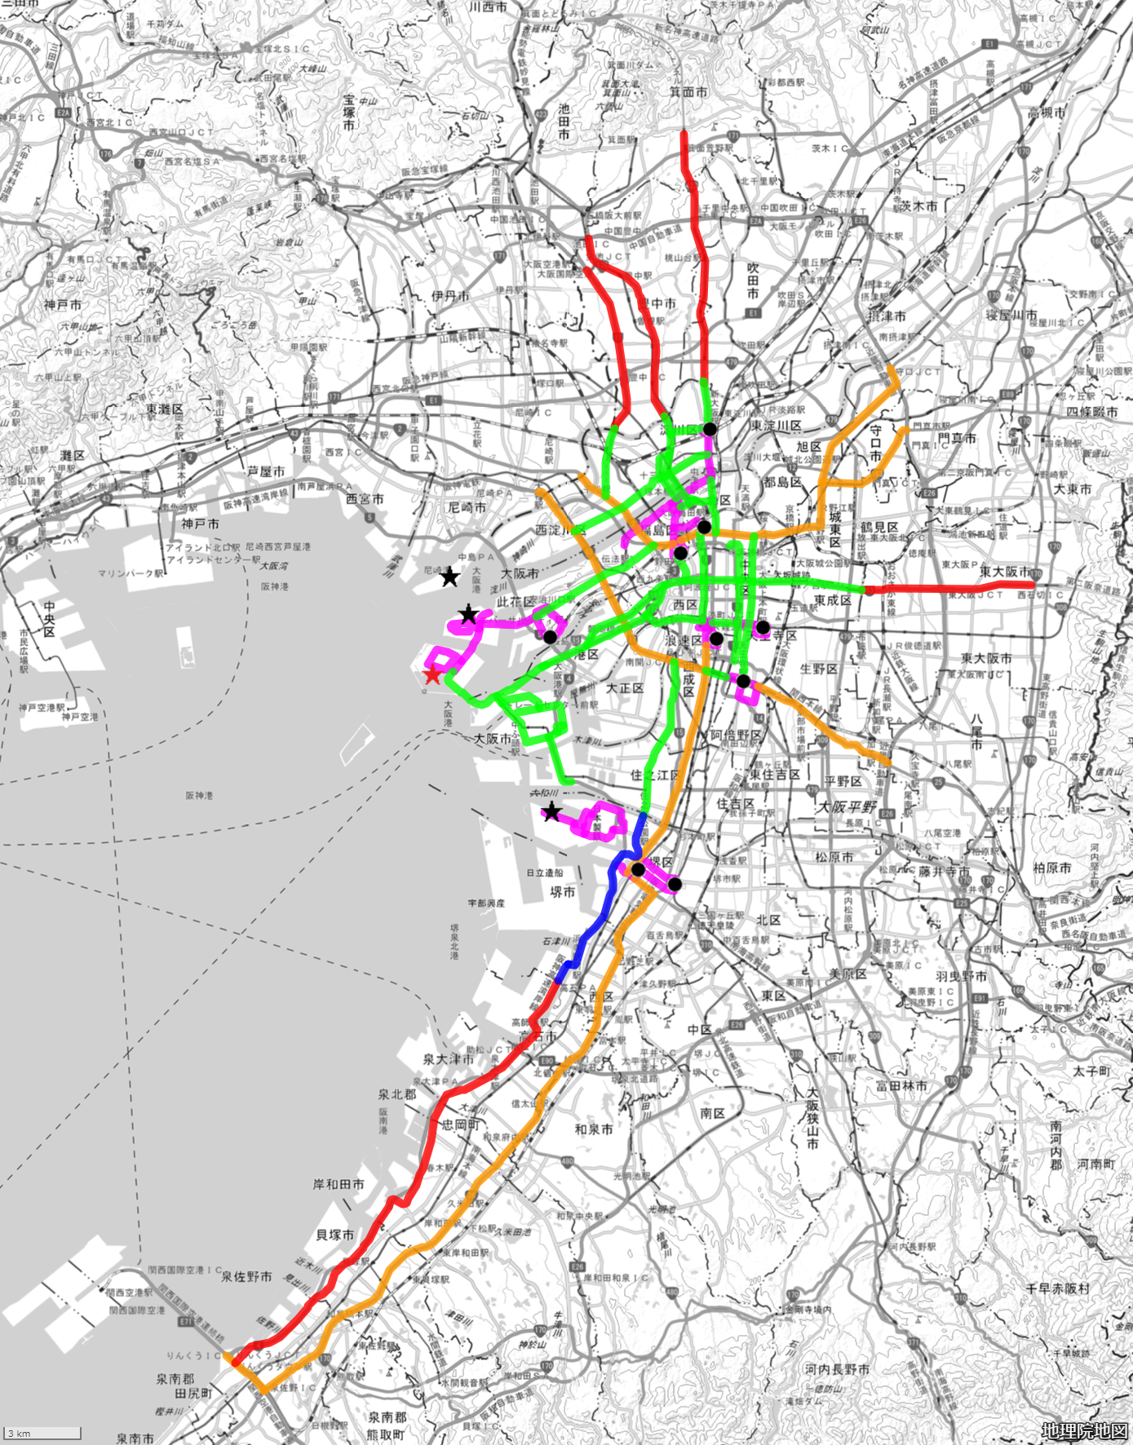
万博期間中の大阪府内幹線道路等における路上工事縮減対策路線
新大阪駅
中之島駅
大阪駅
尼崎万博P＆R駐車場
舞洲万博P＆R駐車場
桜島駅
難波駅
上本町駅
万博会場
天王寺駅
堺万博P＆R駐車場
〈凡例〉
シャトルバス運行ルート
博覧会協会・バス事業者
その他路線（シャトルバス運行ルート以外）
国
大阪府
大阪市
堺市
堺駅
堺東駅

